Slide 1
OutSystems: Vakbekwaam
Deel 20 — Technische schuld: review, architecture dashboard, refactoren
Zelfstandig aanbiedbaar

Slide 2
Low-code elimineert technische schuld niet.
Het verplaatst waar hij zich verzamelt.

Slide 3
Wat het concreet betekent
• Gedupliceerde logica ondanks de Core-laag-discipline
• Afhankelijkheden die de vierlagenregel schenden
• Schermen zonder correcte autorisatie
• Verborgen N+1-patronen, nog niet opgemerkt

Slide 4
Zes jaar organische groei
• Veertien O11-satellieten: "het werkte toen"
• BPT-processen die niemand meer volledig doorgrondt
• Sluiproutes die niemand als zodanig herkende

Slide 5
Het Architecture Dashboard

Slide 6
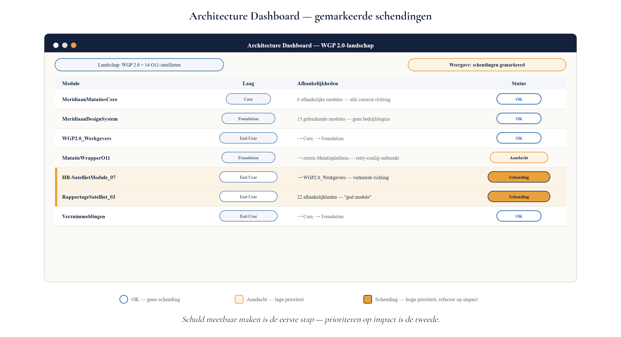
Schuld meetbaar maken
• Architecturale schendingen opsporen
• "God modules" met te veel afhankelijkheden
• O11: dashboard + handmatige review; ODC: dieper geïntegreerd

Slide 7
Opdracht 20.1 — Hoog of laag prioriteit?
Drie schuld-situaties uit het eigen landschap.
→ Werkboek 20.1

Slide 8
Baan A / Baan B
A — Architecture Dashboard-analyse in O11
B — Zelfde analyse in ODC
→ Werkboek, eigen baan — analyseer je eigen gebouwde landschap

Slide 9
Refactor op impact.
Niet op zichtbaarheid.

Slide 10
Reflectieopdracht 20.2
Waarom weegt een verborgen Core-fout zwaarder dan een lelijke, geïsoleerde workaround?
→ Werkboek 20.2

Slide 11
Kernpunten deel 20
• Technische schuld verzamelt zich ook in low-code
• Architecture Dashboard maakt schuld meetbaar, in beide platformen
• Prioriteer op potentiële impact, niet op zichtbaarheid
• Core-schendingen wegen zwaarder dan geïsoleerde workarounds

Slide 12
Volgende deel: Capstone niveau 2

